Slide 1


Slide 2
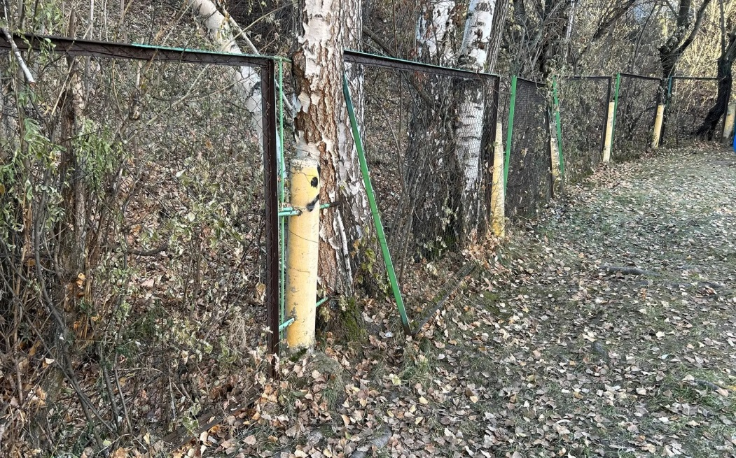
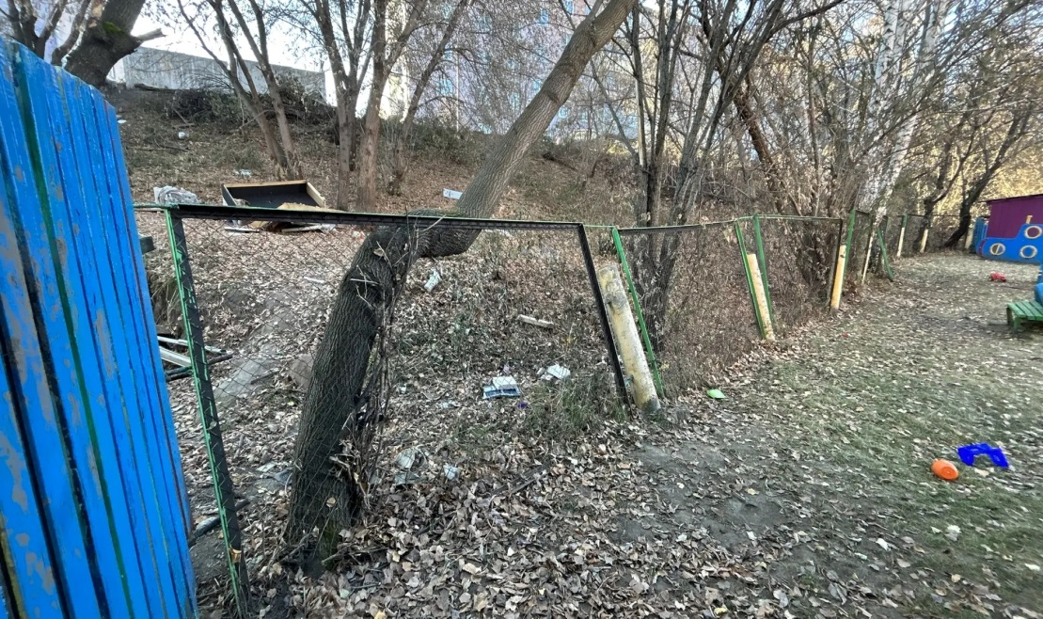

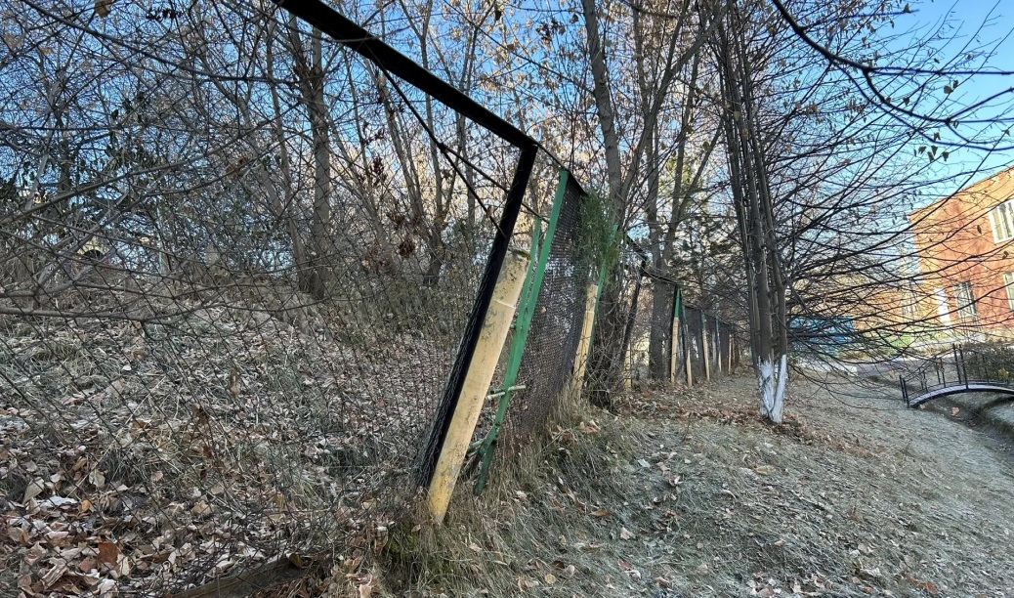
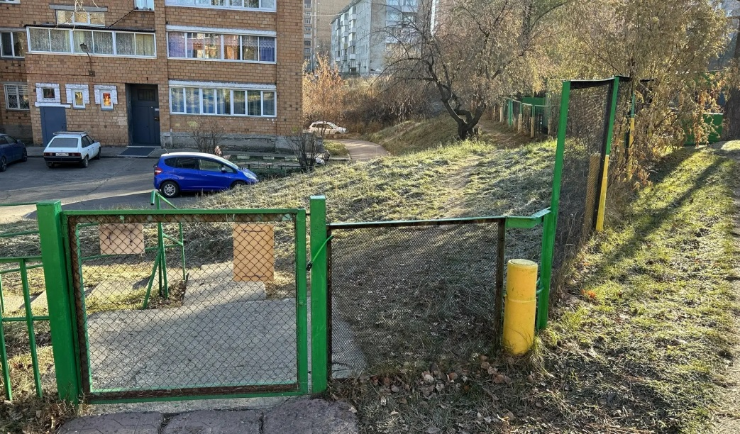

Slide 3
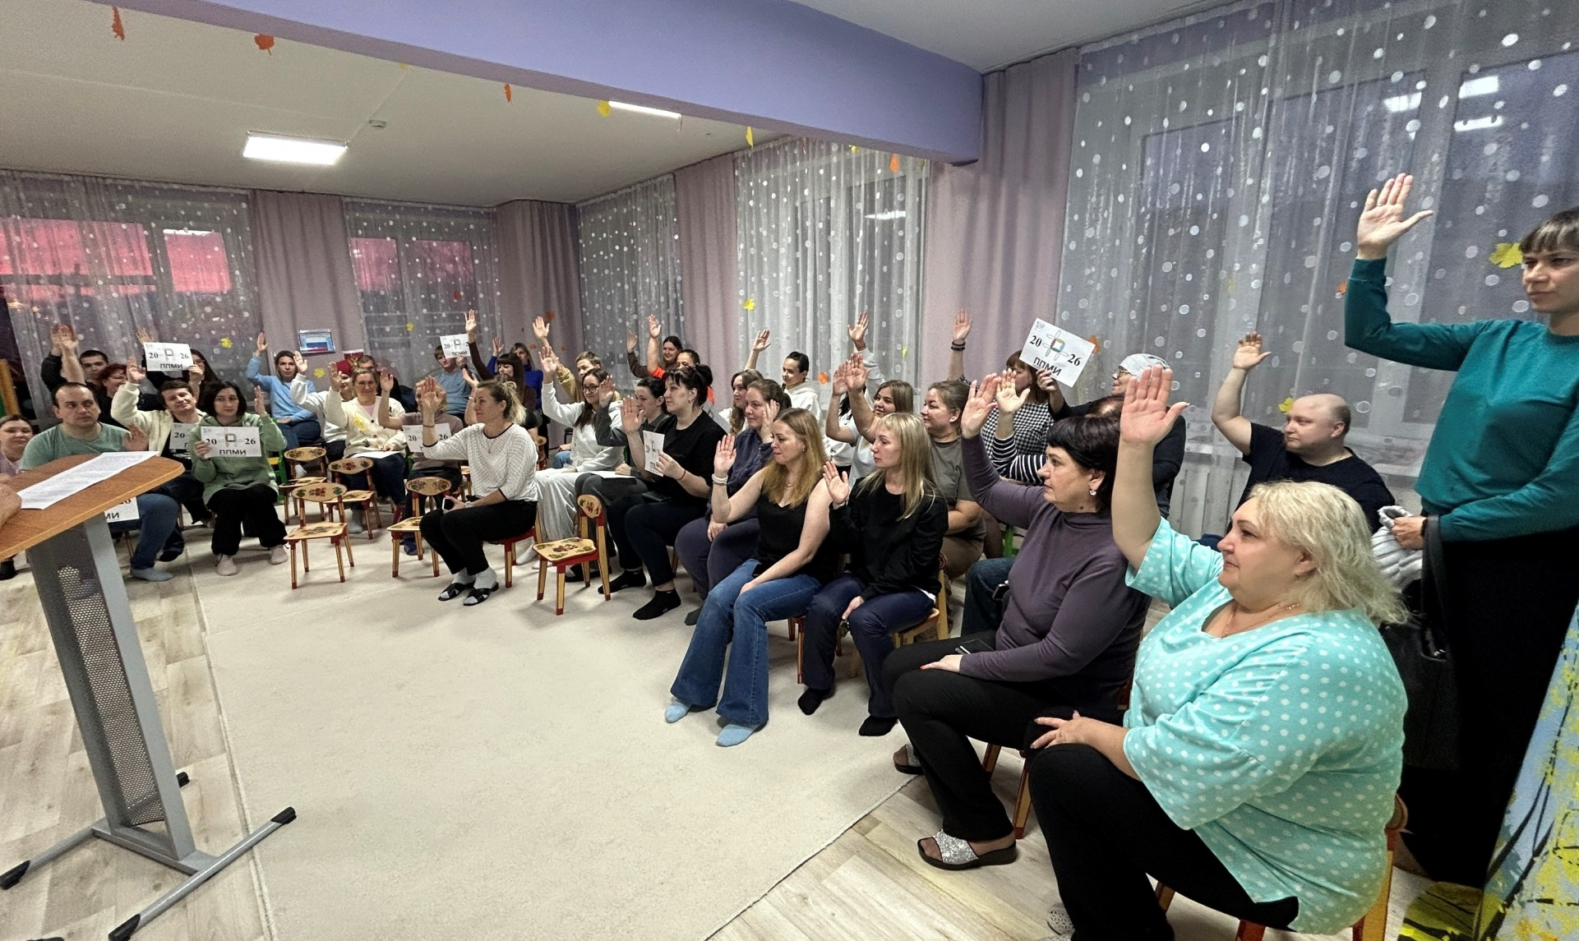

Slide 4
Состав инициативной группы
Дворецкая Вера Викторовна – руководитель инициативной группы
Державин Виталий Владимирович
Короб Ирина Петровна
Коршунова Анна Петровна
Крапивин Николай Викторович
Малаев Александр Анатольевич
Мусухина Анна Владимировна
Панов Степан Андреевич
Прутовых Татьяна Анатольевна
Хван Ольга Сергеевна
Чернявская Кристина Валерьевна
Юрьева Светлана Евгеньевна

Slide 5
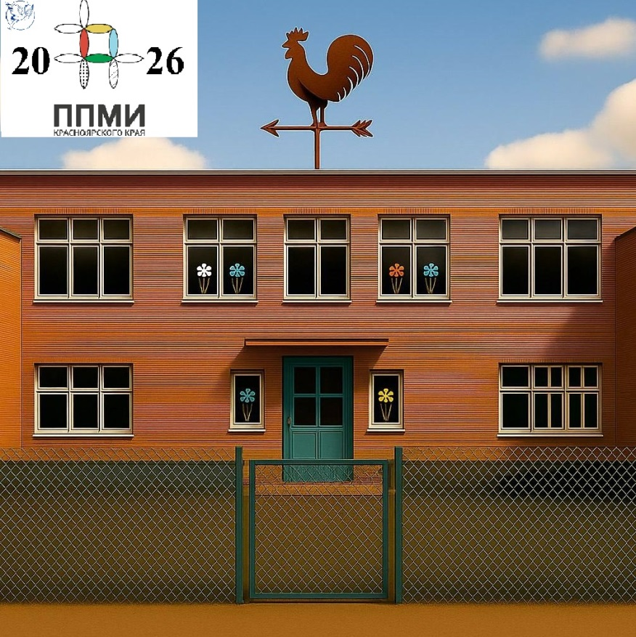

Инициативный проект «Новое ограждение – лучшая безопасность!»
Пусть у наших деток будет красивый и безопасный забор!

Slide 6
В рамках реализации проекта планируется осуществить:
подготовительные работы (вырубка кустарников, валка деревьев)
демонтаж металлических ограждений;
монтаж ограждения (установка металлических столбов, устройство заграждений из готовых металлических решетчатых панелей, навеска ворот распашных, устройство калиток)

Slide 7
Общая стоимость реализации инициативного проекта «Новое ограждение – лучшая безопасность!»
№ п/п | Виды источников | Сумма, тыс. рублей | % софинансирования расходов
1 | 2 | 3 | 4
1 | Местный бюджет (не менее 8 % от стоимости инициативного проекта) | 292,07685 | 8,00
2 | Граждане – инициативные платежи (не менее 4 % от стоимости инициативного проекта) | 146,03800 | 4,00
3 | Юридические лица (за исключением поступлений от предприятий и организаций муниципальной, государственной форм собственности), индивидуальные предприниматели – инициативные платежи* | 292,07600 | 8,00
4 | Иные межбюджетные трансферты бюджету муниципального образования Красноярского края на осуществление расходов, направленных на реализацию мероприятий по поддержке местных инициатив (не более 80 % от стоимости инициативного проекта) | 2 920,75000 | 80,00
 | Итого | 3 650,944085 | 100,00

Slide 8
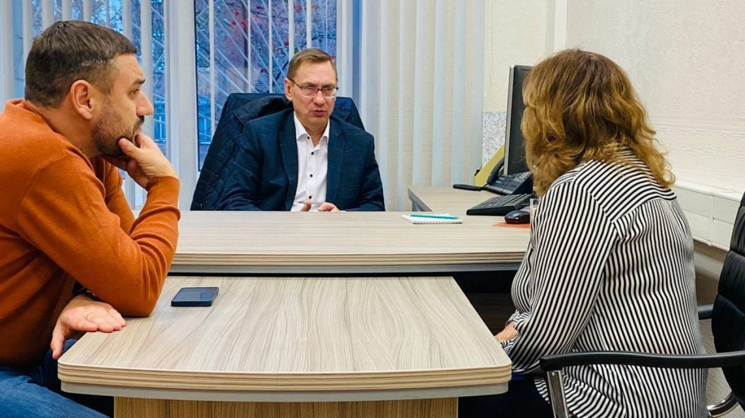
Вклад юридических лиц, индивидуальных предпринимателей:
№ п/п | Наименование юридических лиц, индивидуальных предпринимателей* | Денежный вклад, тыс. рублей
1 | 2 | 3
1 | Филиал АО «ЭН+ГЕНЕРАЦИЯ» «КРАСНОЯРСКАЯ ГЭС» | 292,07600
 | Итого | 292,07600

Slide 9
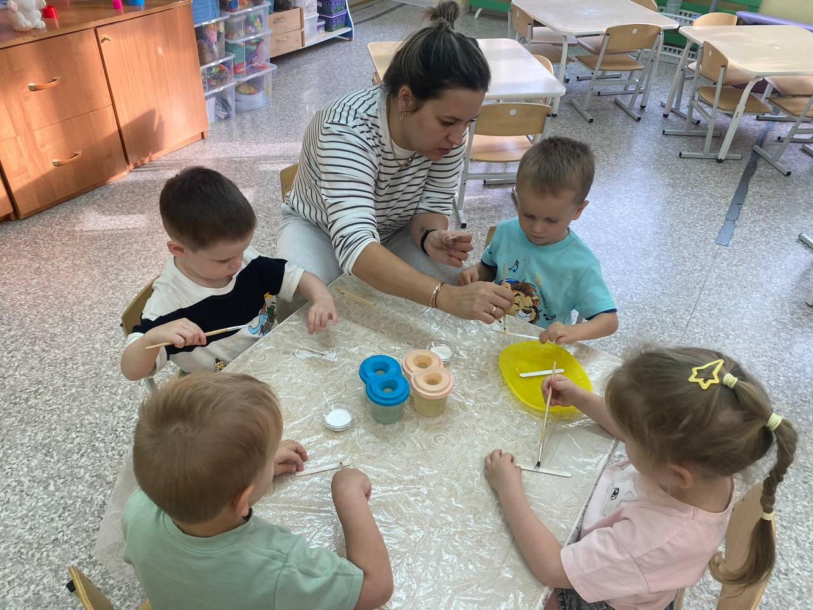
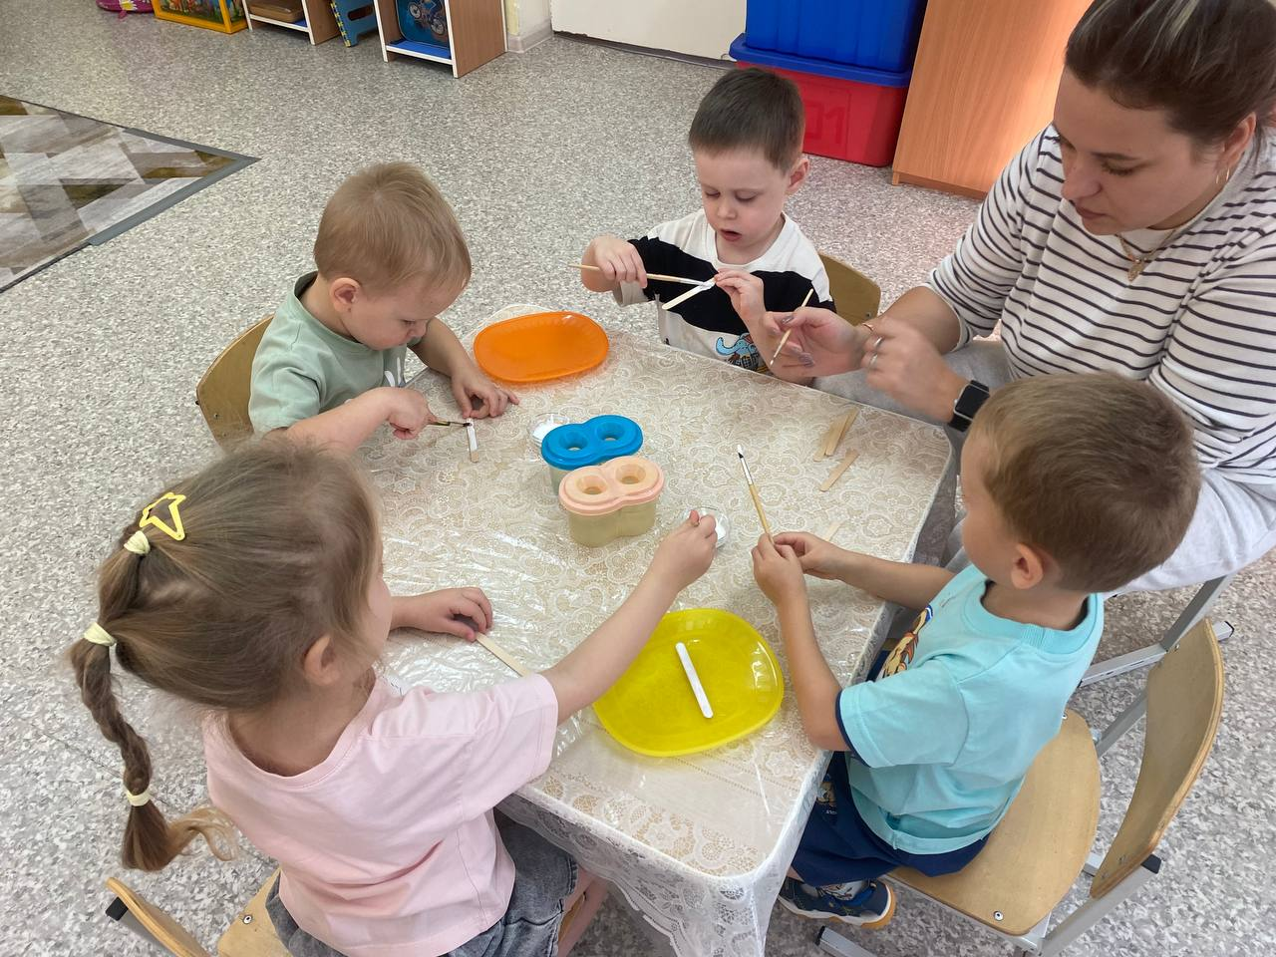

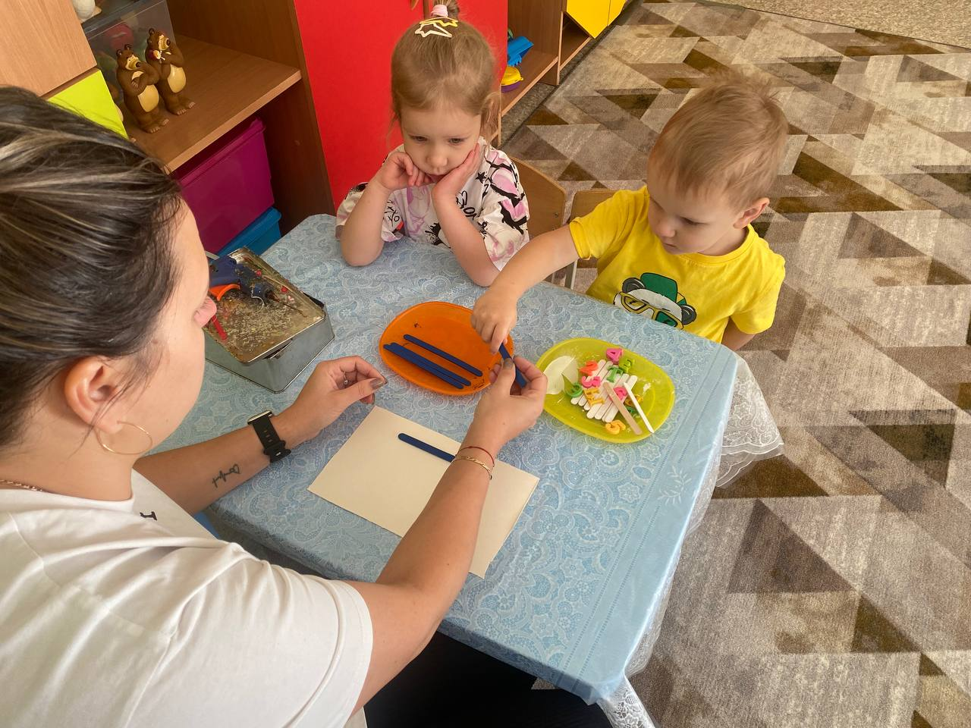
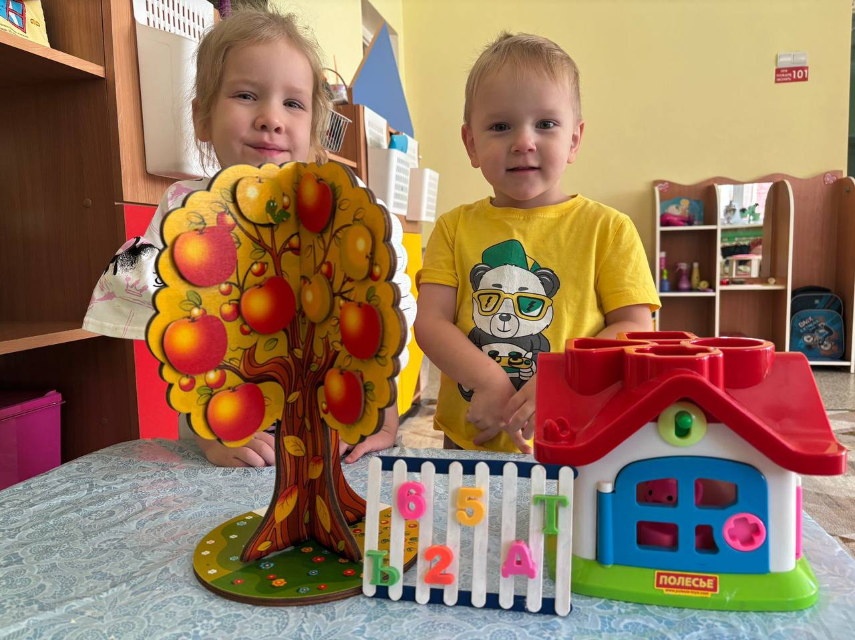
Пусть у наших деток будет красивый и безопасный забор!

Slide 10

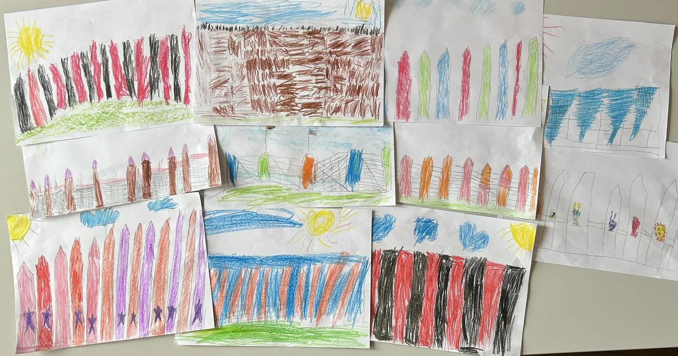
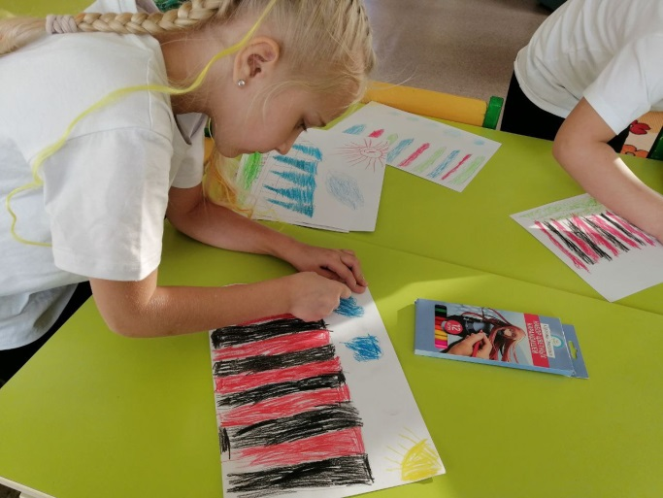
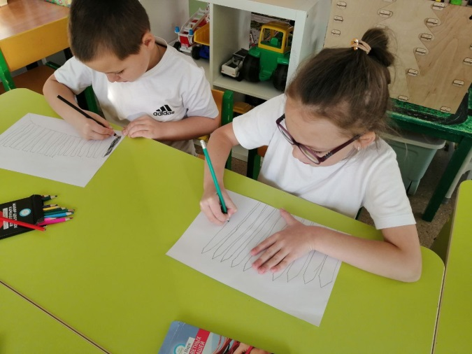
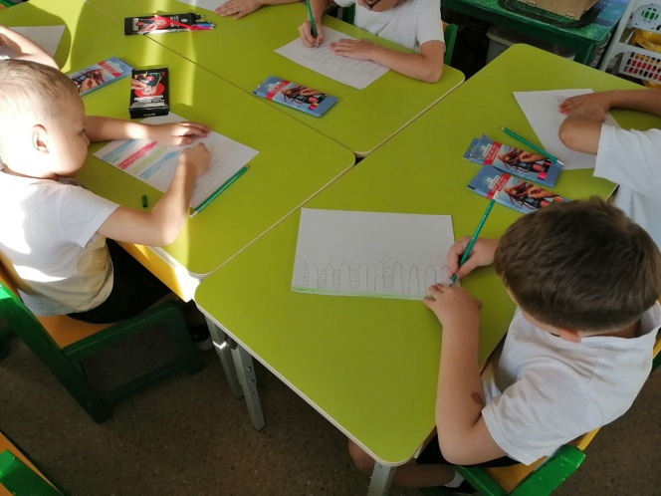
Пусть у наших деток будет красивый и безопасный забор!

Slide 11

Спасибо за внимание!

